Slide 1
ESCUELA NORMAL DE EDUCACIÓN PREESCOLAR
Trabajo de titulación
Encuadre
Asesor: Elena Monserrat Gámez Cepeda
02 de marzo 2022

Slide 2
Propósito Valorar el desempeño del estudiante a través de un tipo de producción que considera las competencias genéricas y profesionales del plan de estudios y que constituye el último de los procesos que los estudiantes habrán de realizar para concretar su formación inicial.

Slide 3
La elaboración de un producto que permitirá valorar el nivel de logro de las competencias profesionales que han adquirido a través de los trayectos y sus cursos, así como de las experiencias derivadas del acercamiento a la práctica en las escuelas de educación preescolar.
Descripción de la asesoría

Slide 4
En cualquiera de las tres modalidades es un requisito:
Elaborar carta de motivos, ( al finalizar el sexto semestre) ; en la que exprese su interés académico por la opción que ha elegido.
Cómo piensa abordarlo y que aporta a su formación en lo personal y profesional.
Presentar examen profesional.

Slide 5
Elección de la competencia profesional
Lo primero que se debe considerar es la elección de la competencia y tener una idea del tema que se va a tratar. El tema que resultó de su interés por la manera en que se analizó en alguno de los cursos de la malla curricular o bien por su impacto en las escuelas de educación básica. Tal vez por los retos que enfrentó en la adquisición de alguna competencia o su eficacia en la ejecución de actividades con los alumnos en las escuelas de educación preescolar.

Slide 6
LA TESIS DE INVESTIGACIÓN

Slide 7
LA TESIS DE INVESTIGACIÓN
Consiste en la elaboración de un texto rigurosamente elaborado con pautas teórico metodológicas sugeridas por las tradiciones de la investigación, cuya finalidad es aportar nuevas formas de explicación y comprensión de los fenómenos educativos.

Slide 8
Proceso de elaboración de la Tesis
Hallazgos y resultados
Reflexión y análisis
Recolección de datos
Los hechos, la problematización y el problema
La selección de la metodología
La revisión de la bibliografía
Resultados obtenidos al explorar un tema referido a la práctica Profesional de los estudiantes o a otros temas de interés en el ámbito educativo
COMPETENCIA PROFESIONAL
Tesis

Slide 9
ESTRUCTURA DEL PORTAFOLIO DE EVIDENCIAS
Carátula
Índice
Introducción
Cuerpo de la tesis o capítulos
Conclusiones
Referencias
Anexos

Slide 10
PROYECTO O PROTOCOLO DE INVESTIGACIÓN.
Se trata de un paso previo que consiste en:
Tema a investigar o título de la investigación
Objetivos
Planteamiento del problema: que incluye la selección , la delimitación, la justificación y el impacto social
Marco teórico
Marco de referencia
Formulación de hipótesis o supuestos
Estrategias metodológicas, incluye las técnicas de acopio de información
Recursos
Cronograma de actividades
Bibliografía y otros recursos

Slide 11
ESTRUCTURA DE LA TESIS DE INVESTIGACIÓN:
Carátula. Incluye los datos específicos de la institución, el título de la tesis, nombre del estudiante, el asesor, fecha, etcétera.
Índice: Describe el contenido de la tesis (apartados, capítulos, temas, subtemas, conclusiones, anexos, entre otros).
Introducción: Describe de manera puntual el tema de estudio, la competencia, las principales preguntas, objetivos, el método, Hipótesis, así como el contenido sintético de cada uno de los capítulos que componen la tesis.

Slide 12
Cuerpo de la tesis o capítulos:
Incluye y describe, dependiendo de las perspectivas de investigación, los principales insumos considerados en su desarrollo, así como los resultados y hallazgos de la misma. En algunos casos la tesis contempla capítulos en donde se incluye:
a)El marco teórico: es la recopilación de antecedentes, investigaciones previas y consideraciones teóricas en las que se sustenta un proyecto de investigación
b)El marco metodológico: es la explicación de los mecanismos utilizados para el análisis de nuestra problemática de investigación.
c)Recolección de datos y resultados de la aplicación de los instrumentos: diseño de instrumentos, selección de técnicas, análisis de la recopilación de datos
d)El análisis de dicha información que da paso a las conclusiones: resultados y discusiones
Todo lo anterior integra una versión ampliada del proyecto o protocolo de investigación.
En otros, los capítulos se definen con base en el análisis del trabajo de campo y su interpretación, por lo que el número de capítulos y su definición no dependen de los apartados considerados en el proyecto, sino más bien de la forma en cómo aborda y profundiza en el tema de estudio.

Slide 13
Lo que es importante resaltar, en cualquier forma de integrar el cuerpo de la tesis, es que en este apartado está la esencia del trabajo de investigación. El aporte que se hace al campo o al tema de estudio está fundado en el proceso de argumentación, análisis e interpretación que se realiza siguiendo las pautas teórico-metodológicas de alguna perspectiva de investigación.
La coherencia y consistencia entre el tema, la pregunta, los objetivos, el método, el procedimiento de recolección, el análisis y la interpretación de la información, serán elementos clave a considerar en la evaluación de la tesis.

Slide 14
Conclusiones: Expone los principales hallazgos en función de las preguntas, objetivos, hipótesis y/o supuestos, enfatiza en el aporte que hace al campo o tema de estudio y plantea nuevas vetas de investigación en función de sus resultados.
Referencias. Se refiere a las fuentes de consulta bibliográficas, hemerográficas, electrónicas, etcétera, que se utilizaron y que sirvieron para fundamentar, argumentar, analizar e interpretar la información que se recabó por la vía de la investigación.
Anexos. Incluye los productos o materiales que se utilizaron o elaboraron en el contexto de la investigación que pueden ser utilizados para eventuales consultas.

Slide 15
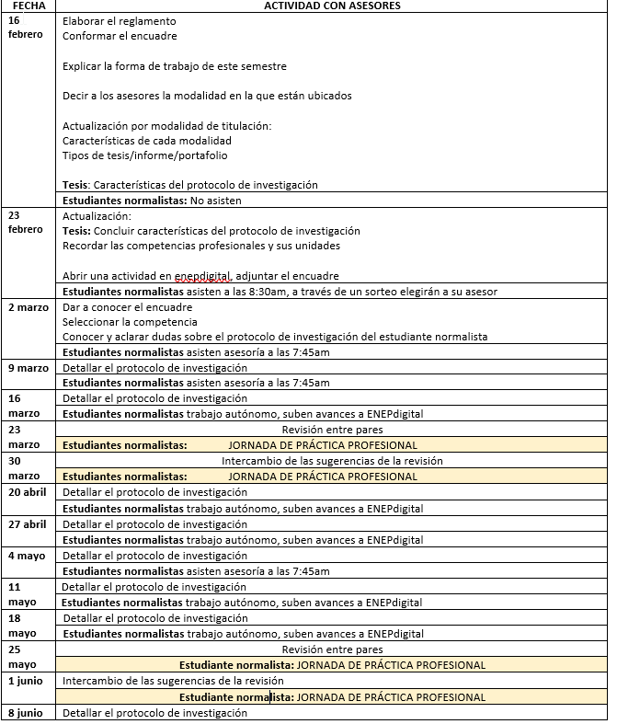
FECHAS DE ENTREGA

Slide 16
Revisión de la tipología con su asesor

Slide 17
Acuerdos establecidos
Usar laptop en cada asesoría
Uso moderado del celular
Tener una actitud positiva y de disposición, evitando palabras altisonantes, así como cuidar el lenguaje corporal
Tener completo las herramientas de trabajo en cada una de las sesiones (trabajo actual y descargado)
Se debe entregar avance semanalmente de acuerdo a lo sugerido por el asesor, dicha entrega será a través de escuela en red en el apartado del curso de titulación
En caso de que se realice plagio parcial o total el trabajo será anulado y la comisión de titulación dictaminara el veredicto.
Las entregas a Comisión de Titulación son obligatorias y se enviará a correo institucional y escuela en red en tiempo y forma
Acatar las sugerencias realizadas por el asesor o la Comisión de Titulación.
En caso de que se omita la entrega por parte del estudiante normalista, la primera vez se firmará una carta compromiso, la segunda ocasión causará una llamada de atención por escrito y la tercera vez será objeto de que el proceso de titulación quede suspendido hasta nuevo aviso.
En cada avance debe incluir las referencias en orden alfabético
Los días que tendrán asesoría será los días asignadas en el horario del asesor

